Slide 1









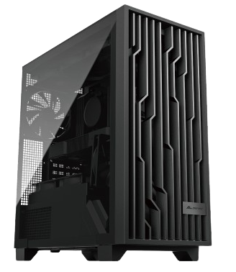


最先端のHPC製品で確かなCAE解析環境をご提供いたします
HPC CAE Solution
High Performance Computing
Single cell 多検体解析を可能にする
scRNA-seq 解析用 動作推奨ワークステーション
AMD上位クラスのプロセッサーを搭載したHPCが研究の生産性を大幅に向上させ、解析プラットフォームの多様化を実現します。
バルクでの解析では個々の細胞の転写産物がプールされ構成細胞の平均値が結果となりますが、​シングルセル解析では細胞一個ずつについて解析することができ、バルク解析で見えてこなかった細胞ごとの発現プロファイルを得ることができます。
AMD Ryzen™
ThreadripperPro 9985WX
プロセッサー搭載
驚異のCPUコア/大容量メモリ、
GPU Geforce RTX5090 搭載の
ハイスペックHPCで快適な解析環境をご提供いたします。
CERVO Ryzen Type-RT7-9985WX
WST-RTP9985WXAS3A1TTNVM
仕様
■CPU：AMD Ryzen™ ThreadripperPro 9985WX
プロセッサー 64コア/128スレッド/
3.2-5.4GHz/256MB L3キャッシュ
簡易水冷CPUクーラー 360mm
■チップセット：AMD WRX90
■メモリ：256GB（32GB×8）DDR5-5600
Registered ECC DIMM
■SSD：M.2 NVMe-SSD 1TB
■HDD：高耐久HDD 8TB (7200rpm SATA)
■OS： Ubuntu 24.04 LTS 代行インストール
■GPU：NVIDIA Geforce RTX5090 32GB-GDDR7
■電源：2000W/200V 80Plus Platinum 認証
■キーボード・マウス 付属 有線USB接続
■標準保証：3年間センドバックハードウェア保証
■サイズ：約 W 235 ×Ｈ 470 ×Ｄ 495 mm
タワー型ケース採用
AMD Ryzen ThreadripperPro 9985WX（64コア/128スレッド）/メモリ256GB 仕様
APPLIED Workstation CERVO Ryzen
WST-RTP9985WXAS3A1TTNVM
価格はお問い合わせください
カスタマイズのご要望も承ります
アプライド株式会社 広域システム営業部 mail : hpc-pro@applied-net.co.jp
■関東営業部 東京都千代田区神田須田町1-2-7 8F ☎ TEL：03-5280-9255
■東海営業部 名古屋市西区上名古屋3-25-28 5F ☎ TEL：052-325-2782
■関西営業部 大阪市淀川区西中島2-14-6 5F ☎ TEL：06-6838-4123
■九州営業部 福岡市博多区上牟田1-6-23 ☎ TEL：092-481-7812

